Slide 1
进程

Slide 2
“程序”和“进程”
程序（program）指按某种方式组合形成的代码和数据集合，代码即是机器指令序列，因而程序是一种静态概念。
进程（ process）指程序的一次运行过程。更确切说，进程是具有独立功能的一个程序关于某个数据集合的一次运行活动，因而进程具有动态含义 。同一个程序处理不同的数据就是不同的进程
进程是OS对CPU执行的程序的运行过程的一种抽象。进程有自己的生命周期，它由于任务的启动而创建，随着任务的完成（或终止）而消亡，它所占用的资源也随着进程的终止而释放。
一个可执行目标文件（即程序）可被加载执行多次，也即，一个程序可能对应多个不同的进程。
  例如，用word程序编辑一个文档时，相应的用户进程就是winword.exe，如果多次启动同一个word程序，就得到多个winword.exe进程，处理不同的数据。

Slide 3
进程的概念
操作系统（管理任务）以外的都属于“用户”的任务。
计算机处理的所有“用户”的任务由进程完成。
为强调进程完成的是用户的任务，通常将进程称为用户进程。
计算机系统中的任务通常就是指进程。例如，
  Linux内核中通常把进程称为任务，每个进程主要通过一个称为进程描述符（process descriptor）的结构来描述，其结构类型定义为task_struct，包含了一个进程的所有信息。
  所有进程通过一个双向循环链表实现的任务列表（task list）来描述，任务列表中每个元素是一个进程描述符。
  IA-32中的任务状态段（TSS）、任务门（task gate）等概念中所称的任务，实际上也是指进程。

Slide 4
Task, Program and Process
任务是用户的概念，程序是计算机使用的概念，它是用于完成该任务的一个指令序列，即存储在外存储器中的一个可执行文件(.exe文件)，是一个静态的概念
进程(process)指的是正在运行(执行)中的程序，更确切地说，进程是程序的一次运行活动（即执行过程），它具有动态性
任务与进程的关系：
  1个任务一定对应着某个进程。例如用word编辑一个文档时，相应的进程是winword.exe
  1个任务也可能对应多个进程。例如用word编辑文档中的数学公式时，还需要启动执行“eqnedit.exe”进程
多任务处理实质上就是在计算机中并发(concurrent)执行多个进程

Slide 5
Process and Resource
什么是资源（resource）？
  进程所需要使用的硬件、软件、数据和外设等均称为“资源”（系统中任何可以分配给进程使用的对象）
每个进程都需要使用一定的资源：CPU、内存、硬盘、文件、打印机、···
单任务处理的系统中，一个进程完毕后才能启动另一个进程运行，所以每个进程都独占系统中的全部资源
多个进程运行时，它们将“共享资源”，特别是CPU资源
资源必须在进程之间合理分配和调度，使系统的吞吐率最高，这是操作系统的核心任务之一

Slide 6
多任务处理与操作系统
为什么可以实现多任务处理？
  CPU速度极高， 且CPU数目不止1个，它(们)可以也必须被多个任务共享
  许多任务并不需要持久占用CPU
  存储器空间很大，其空间可以被多个任务共享
  IO操作很慢，且CPU与I/O(外围设备)可以并行工作
  各个外围设备之间可以并行工作
实现多任务处理要解决哪些问题？
  CPU时间如何共享和管理(Time Sharing，Time Slicing)
  存储器空间如何分配和管理
  I/O设备和I/O操作如何管理和控制
谁来解决上述问题？
  不是应用程序自己，而是操作系统(OS) !

Slide 7
进程的状态及其转换：五态模型
进程有自己的生命周期，它由于任务的启动而创建，随着任务的完成(或终止)而消亡。 每个进程从产生到消亡，经常会处于不同的状态，并在不同状态之间频繁进行转换
CPU空闲时选择一个就绪进程
进程运行结束或强迫终止
创建(creat)
新建态
运行态
退出(exit)
终止态
选中
出现等待事件
接纳
时间到
等待使用资源；或等待I/O；或等待人工干预
系统当前状态允许
就绪态
等待态
事件结束
除了正在运行的进程之外，其他状态的进程分别在不同的队列中排队等候
资源得到满足；I/O操作结束；人工干预完成
运行时间到；或出现有更高优先权进程
（demo）

Slide 8
进程及其状态变化
执行中的程序称为Process（A Program in execution）
每个进程都需要使用计算机中的资源(CPU、内存、硬盘、外设等)
每个进程都有自己的生命周期，生命周期中有5种不同的状态：
创建(creat)
新建态
运行态
退出(exit)
终止态
选中
出现等待事件
接纳
时间到
就绪态
等待态
阻塞态(blocked)
事件结束
系统中无时无刻都有进程在运行（不让CPU闲着）
系统中每个进程几乎都是时断时续地运行的
使用Windows中的任务管理器可以监控系统中进程的情况

Slide 9
进程的创建与终止
进程的创建有如下3种情况：
  操作系统引导成功后，会创建若干进程：
    前台进程，负责与用户交互
    后台进程，如日志、防火墙、杀毒软件等
  用户启动某个任务而创建新的进程
  已运行的进程需要时可以创建新的进程
进程终止的条件：
  正常退出(自愿的)
  错误退出(自愿的)
  致命错误(非自愿的)
  被其他进程取消(kill，非自愿的)

Slide 10
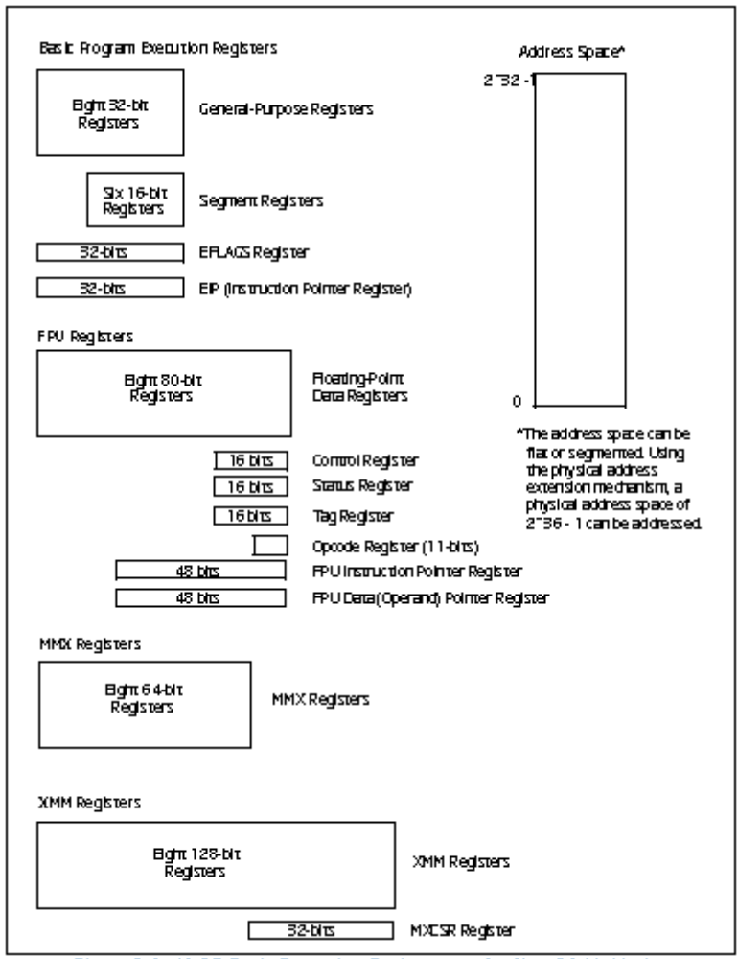
进程的执行环境和CPU现场
指令计数器
内存地址空间
OS
0
代码段基址寄存器
数据段基址寄存器
程序
堆栈段基址寄存器
数据
通用寄存器
工作区
每个进程都有专属于该进程的私有存储空间，用于存储它自己的程序、数据和工作区
浮点寄存器
程序
MMX寄存器
XMM寄存器
数据
工作区
FLAGS
程序
CPU
标志寄存器
数据
工作区
运行进程就是一条一条地执行相应程序中的指令
指令执行的效果就是改变CPU寄存器和存储器的状态
任一指令都在前一条指令的基础上执行
CPU中所有寄存器的状态，称为CPU现场信息
若进程从运行态转换为等待态或就绪态，则必须保存CPU现场信息，如果进程再次运行，则需恢复CPU现场
2³²-1
IA-32中进程的
执行
环境

Slide 11
描述进程的方法——PCB
进程控制块(PCB)用来记录每个进程的当前状态（运行、就绪、···）、正在使用的资源、CPU现场信息等，称为进程的上下文(Context)
进
进
程
进
程
3
程
2
进程私有地址空间
1
（代码、数据）
通用寄存器内容
通用寄存器内容
控制寄存器内容
CPU
控制寄存器内容
现场信息
标志寄存器内容
核心栈(工作区)
正在使用的I/O设备
资源信息
进程控制块
PCB
正在使用的文件
进程优先级
操作系统
进程管理信息
控制信息
进程标识PID
存储器

Slide 12

切换进程必须交换上下文(Context-switch)
进程P0处于运行状态，CPU执行P0中的指令
时间到，系统时钟向CPU发出中断信号，OS取代P0进入CPU运行
OS把进程 P0的上下文信息保存在 P0的进程控制块PCB0中，把P0放进就绪队列排队
OS按调度算法从就绪进程的队列中选择另一个进程 P1准备运行
OS 从P1的进程控制块PCB1中把进程 P1的上下文信息恢复在CPU中
OS让出CPU，进程P1进入运行状态，CPU执行P1中的指令
进程P1需要从磁盘上读出文件而执行一个“system call”，因而引出OS，启动磁盘的文件读出操作
OS把进程 P1的上下文信息保存在 P1的进程控制块PCB1中， 然后将 P1进程放进等待队列排队
OS按调度算法从就绪进程的队列中选择另一个进程 P0准备运行
OS 从P0的进程控制块PCB0中把进程 P0的上下文信息恢复在CPU中
OS让出CPU，进程P0进入运行状态，CPU执行P0中的指令
进程P₀ 操作系统 进程P₁
1
2
（中断）
运行
3
上下文信息→PCB₀
4
等待
从就绪队列中选出P1
5
从PCB₁恢复上下文
6
等待
7
系统调用
运行
8
上下文信息→PCB₁
9
等待
从就绪队列中选出P0
10
从PCB₀恢复上下文
运行
11

Slide 13
中断和系统调用
中断(Interrupt), 是计算机发生了某种情况需要操作系统予以处理或注意时，硬件用来通知操作系统的一种手段。发生中断之后CPU将自动转向执行OS，而不再继续执行进程
系统调用（System Call）是进程需要请求操作系统提供服务时，主动向操作系统发出的服务请求，如：
  读出或保存文件
  取得键盘输入的信息
  打印
  请求分配更多内存空间

Slide 14
进程的队列和调度(Scheduling)
新进程
进程运行
接纳
就绪队列
CPU
完成
调度
就绪进程在就绪队列中排队等待调度
运行
时间到
如何从就绪队列中选择一个进程交给CPU执行，称为进程调度(短程调度)，又叫做处理器管理
I/O
完成
I/O队列
请求I/O操作
等待从磁盘读出文件的进程在I/O队列中排队等候
生成1个子进程
事件
出现
等待队列
等待某个事件
等待用户输入的进程在等待输入队列中排队等候

Slide 15

进程调度及其算法
目的：从就绪队列中选择1个进程交给CPU执行
要求：资源利用率高、响应时间短、吞吐量大、公平、优先级、负载均衡、···
调度方式：
  非抢先方式（nonpreemptive），又称“非剥夺式”
  抢先方式（preemptive），又称“剥夺式”
抢先式调度算法：
  先来先服务（first come first service）
  按时间片轮转（例如每20ms～50ms就让出CPU ）
  按优先级分级调度
进程一旦占有处理器就一直运行下去，直到运行结束或被阻塞为止。非剥夺式调度，易实现，效率不高
正在运行的进程，可以由于种种原因而被强制让出CPU
每个进程有一个优先数，调度程序每次选择就绪队列中优先数最大的进程，让它占用处理器运行
时间片结束时，强迫该进程让出处理器，把它排列到就绪队列的尾部，等候下一轮调度

Slide 16
进程调度与CPU管理
多进程并发(concurrent)执行需要OS解决许多问题：
  操作系统必须能够：
    创建进程：必须为之分配其所必需的、除处理机以外的所有资源。如内存空间、I/O设备以及建立相应的PCB
    撤销进程：必须先对这些资源进行回收操作，然后再撤销PCB
    进程切换：必须从就绪队列中选出某个进程（调度算法） ，并保留当前进程的上下文信息、设置新选中进程的上下文信息
  操作系统还应该实现：
    进程之间需要进行通信，以合作完成任务；
    进程之间要互相同步，以免竞争“临界”资源
多进程并发执行的的代价：
  空间代价：内存空间由大量进程分享
  时间代价：进程调度和上下文切换时需花费CPU时间
  管理代价：OS必须负责进程的调度、通信、同步等

Slide 17
线 程（thread）

Slide 18
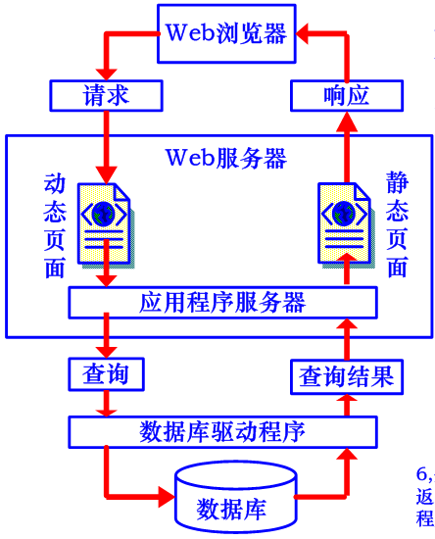
从Web服务器谈起：ASPX网页的处理过程
⑩浏览器收到HTTP报文，提取其中的HTML网页，解释并进行显示
①发送HTTP报文，请求ASPX网页
⑨Web服务器将网页包装在HTTP响应报文中发回给浏览器
②Web服务器按URL找出ASPX网页，交给asp.net
进程
(IIS.exe)
⑧ asp.net生成静态HTML网页
③ asp.net 执行Code-behind文件
asp.net执行引擎(isapi.dll,…)
⑦ asp.net将查询结果嵌入网页之中
④ asp.net连接并查询数据库
⑥驱动程序把查询结果回送给asp.net
⑤数据库驱动程序执行SQL查询命令

Slide 19
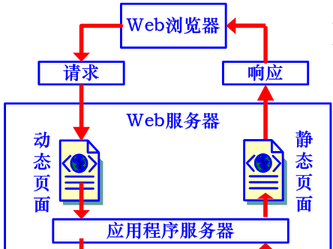

静态网页的处理过程
Web浏览器j
Web浏览器i
①发送HTTP报文，请求HTML网页
④浏览器收到HTTP报文，提取其中的HTML网页，解释并进行显示
②Web服务器按URL从磁盘中找出网页
③ Web服务器将网页包装在HTTP响应报文中发回给浏览器
Web服务进程
（IIS.exe）
(IIS)
文件路径
HTML网页
或普通文件
静态网页的处理过程
asp.net执行引擎(isapi.dll,…)
分析1：Web进程在读网页时，处于等待状态，直到从盘上读出网页并传送给浏览器之后，进程才运行完毕，全过程比较费时
分析2：如果网络上有大量浏览器差不多同时访问Web时，怎么办？

Slide 20
Web服务器如何响应多用户访问
单进程方案：前一个浏览器请求未处理完之前，服务器不接受下一个浏览器请求，用户的响应时间很长，行不通！
多进程并发方案：每收到一个浏览器请求， 服务器就创建一个新的服务进程，为该请求寻找并传送网页。有多少请求就创建多少进程，它们并发执行,用户响应时间明显改善
问题：
  每个进程都要有自己的代码和数据空间。系统中存储容量有限，因而限制了操作系统中进程的总数
  进程上下文切换需要保存许多信息，若进程数目太多，频繁的进程调度将耗费大量处理器的时间，降低了CPU的实际使用效率

Slide 21
解决方法: 引入线程(thread)的概念
线程是进程中可以独立、并发执行的代码单元
1个进程中可以包含多个线程，它们在同一进程空间中，共享该进程的内存和文件资源，每个线程均独立运行
在Web服务器进程中，可以设计有2个线程：
  守护线程(daemon) ：快速响应大量客户端的网页请求
  工作线程（worker）：按URL从磁盘上查找网页并返回浏览器
守护线程
Web
服务器进程
监听客户端的请求；当有请求到达时，创建一个worker线程，把HTTP请求交给worker线程去处理
Worker线程
按HTTP请求报文中的URL读取网页，并返回给浏览器
网页请求
网页缓存

Slide 22
进程与线程的关系
多线程进程
单线程进程
t1
t2
t3
t1
用户存储空间
code
data
code
data
系统存储空间
PCB1
PCB2
操作系统内核的代码和数据
线程是进程中的运行实体，是CPU的独立调度单位，多个线程可并发执行
每个线程都有一个线程控制块TCB，块中记录了该线程的标识符、线程执行时的寄存器和栈等现场状态信息
线程共享所属进程的资源。同一进程中的各个线程共享分配给进程的全部资源，例如，主存地址空间、文件数据等
线程具有动态性。一个线程被创建后便开始了它的生命周期，直至终止

Slide 23
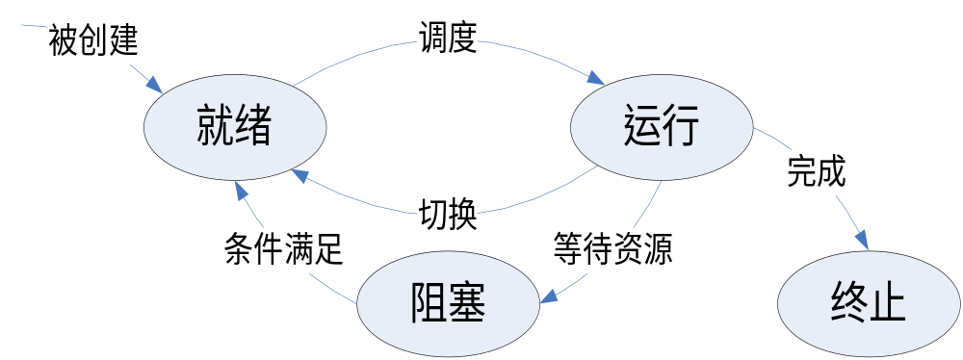
线程的状态转换
与进程类似，线程也有下列几种状态：运行、阻塞、就绪或终止等状态

Slide 24
进(线)程的调度
系统中同时有大量线程在执行，OS负责为每个线程轮流分配CPU时间，线程是分配CPU时间的最小单位
就绪线程队列
OS可采用抢先式调度方法，即硬件计时器每10-20ms发出1次中断信号，OS立即暂停当前运行的线程，从所有就绪线程中选择一个，进行上下文切换后，运行新线程
OS规定了2个优先级和32个优先数（每个线程1个优先数）
采用多个就绪队列，相同优先数的线程在同一个就绪线程队列中等候
优先数可动态调整
实时优先
级层次
最高(31)
优先数i
就绪线程队列
线程调度程序
就绪线程队列
最低(16)
可变优先
级层次
最高(15)
CPUs
优先数j
就绪线程队列
就绪线程队列
最低(0)
当存在N个处理器时，N-1个处理器上将运行N-1个最高优先级的线程，其他线程将共享剩下的一个处理器

Slide 25
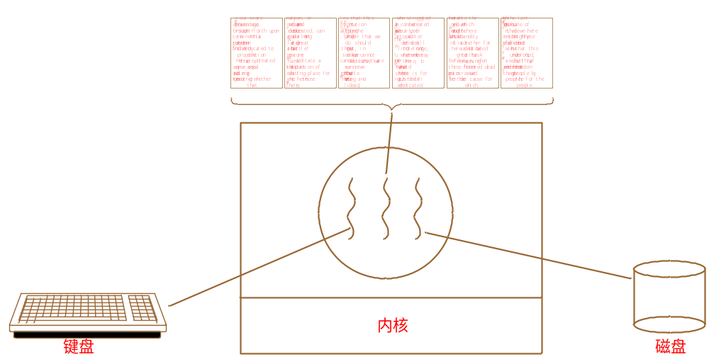
多线程应用举例
文字处理程序：
修改页面上上的排版格式
负责每隔一定时间自动存盘一次
读入用户从键盘上输入的信息
资源管理器：
  一面拷贝文件、一面做其他操作
  同时拷贝多对不同的文件（文件夹）
浏览器：
  一面下载网页、一面请求新网页
  连续请求几个网页

Slide 26
多线程的优点
Responsiveness（快速响应）
  可以获得快速的用户响应，如在C/S模式下，web server为每个连接运行一个线程
Resource Sharing（资源共享）
  进程是拥有资源的基本单位（CPU，地址空间，I/O资源），进程中的线程可以共享这些资源
Economy（经济）
  创建线程比创建进程更快，进程内的线程切换（context switch)比进程更快，通常创建线程比创建进程快30倍，线程切换比进程切换快5倍
Utilization of Multi-core Architectures（有效利用多核）
  可以充分利用多处理器体系结构，使得一个进程中的线程在不同的处理器上运行，提高进程执行的并行度

Slide 27
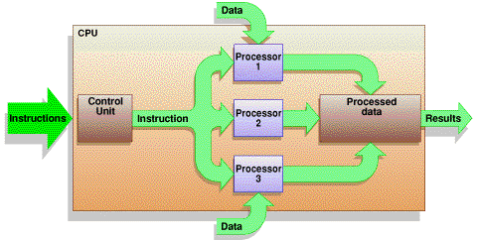
使用多核处理器提高CPU速度
线程级并行处理：
3. 每个CPU负责完成分配给它的线程
物理CPU
1. 就绪线程排队等候进入CPU处理
Results are
sequenced
Instructions
2. 哪一个CPU空闲，就把等候的线程交给它执行

Slide 28
小结：进程和线程
OS引入进程和线程的目的是为了提高系统的吞吐率( throughput )
多进(线)程处理技术是由OS提供支持和保证的，OS的任务之一就是为进程(线程)分配资源、提供保护, 并科学合理地调度它们的运行
进程是具有一定独立功能的程序的一次运行活动, 进程是OS进行资源分配和调度的一个独立单位， OS必须为每个进程分配资源
线程是进程中可独立并发运行的部分, 同一进程的所有线程共享OS分配给进程的资源，除了CPU外，线程本身基本上不拥有系统资源
CPU按线程进行分配，内存、文件和其他资源按进程进行分配调度
用进程和线程的技术来开发软件是当前普遍采用的方法，现在的应用软件无一不使用多进(线)程处理技术
程序设计时只有合理使用多进(线)程技术才能取得令人满意的效果

Slide 29
小结：引入“进程”的好处
“进程”的引入为应用程序提供了以下两方面的抽象：
  一个独立的逻辑控制流
    每个进程拥有一个独立的逻辑控制流，使得程序员以为自己的程序在执行过程中独占使用处理器
  一个私有的虚拟地址空间
    每个进程拥有一个私有的虚拟地址空间，使得程序员以为自己的程序在执行过程中独占使用存储器
“进程”的引入简化了程序员的编程以及语言处理系统的处理，即简化了编程、编译、链接、共享和加载等整个过程。

Slide 30
程序的执行
程序执行和指令执行概述
进程与线程

Slide 31
程序及指令的执行过程
程序和指令的关系
  程序由一条一条指令组成，指令按顺序存放在内存连续单元
程序的执行：周而复始地执行一条一条指令
  正常情况下，指令按其存放顺序执行
  遇到需改变程序执行流程时，用相应的转移指令（包括无条件转移指令、条件转移指令、调用指令和返回指令等）来改变程序执行流程
程序的执行流的控制
  将要执行的指令所在存储单元的地址由程序计数器PC给出，通过改变PC的值来控制执行顺序
指令周期：CPU取出并执行一条指令的时间

Slide 32
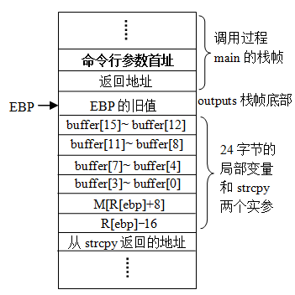
程序及指令的执行过程
程序执行流：
……
call outputs
……
call strcpy
……
call printf
…...
ret
mov %eax,…
……
outputs：
……
call strcpy
……
call printf
……
ret
strcpy:
main：
……
call outputs
mov eax,…
……
ret
对于3.6.1中的例子
#include "stdio.h"
#include "string.h"
void outputs(char *str)
{
char buffer[16];
strcpy(buffer,str);
printf("%s \n", buffer);
}
……
int main(int argc, char *argv[])
{
outputs(argv[1]);
return 0;
}
Strcpy的栈帧

Slide 33
程序及指令的执行过程
反汇编得到的outputs汇编代码
080483e4 : push %ebp
080483e5 : mov %esp,%ebp
080483e7 : sub $0x18,%esp
080483ea : mov 0x8(%ebp),%eax
080483ed: mov %eax,0x4(%esp)
080483f1 : lea 0xfffffff0(%ebp),%eax
080483f4 : mov %eax,(%esp)
080483f7 : call 0x8048330 <__gmon_start__@plt+16>
080483fc : lea 0xfffffff0(%ebp),%eax
080483ff : mov %eax,0x4(%esp)
08048403: movl $0x8048500,(%esp)
0804840a: call 0x8048310
0804840f : leave
08048410: ret
将strcpy的两个实参入栈
将printf的两个实参入栈

Slide 34
程序及指令的执行过程
在内存存放的指令实际上是机器代码（0/1序列）
程序执行需要解决的问题：
08048394 <add>:
8048394: 55 push %ebp
8048395: 89 e5 mov %esp, %ebp
8048397: 8b 45 0c mov 0xc(%ebp), %eax
804839a: 03 45 08 add 0x8(%ebp), %eax
804839d: 5d pop %ebp
804839e: c3 ret
如何判定每条指令有多长？如何判定操作类型、寄存器编号、立即数等？如何区分第2行和第3行mov指令的不同？如何确定操作数是在寄存器中还是在存储器中？一条指令执行结束后如何正确读取到下一条指令？
1
2
3
4
5
6
对于add函数
  指令按顺序存放在0x08048394开始的存储空间。
  各指令长度可能不同，如push、pop和ret指令各占一个字节，第2行mov指令占两个字节，第3行mov指令和第4行add指令各占3字节。
  各指令对应的0/1序列含义有不同的规定，如“push %ebp”指令为01010101B，其中01010为push指令操作码，101为EBP的编号，“pop %ebp”为01011101B，其中01011为pop指令的操作码。

Slide 35
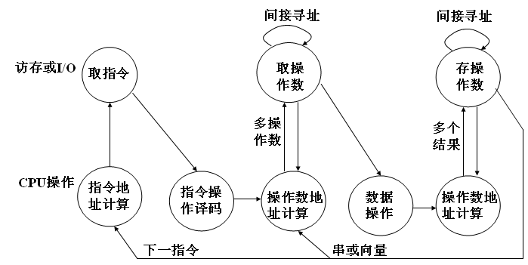
程序及指令的执行过程
访存或I/O：涉及存储系统、总线和I/O接口等内容（以后章节内容）
CPU内部操作：
涉及CPU内部数据通路（本章节内容）
CPU运行程序的过程就是执行一条一条指令的过程
CPU执行指令的过程中，包含CPU操作、访问内存或I/O端口的操作两类

Slide 36
机器指令的执行过程
CPU执行指令的过程
    取指令
    PC+“1”
    指令译码
    进行主存地址运算
    取操作数
    进行算术 / 逻辑运算
    存结果
    以上每步都需检测“异常”
    若有异常，则自动切换到异常处理程序
    检测是否有“中断”请求，有则转中断处理
“1”：指一条指令的长度，定长指令字每次都一样；变长指令字每次可能不同
取指阶段
指令执行过程
执行阶段
定长指令字通常在译码前做，变长指令字在译码后做！
问题：
“取指令”一定在最开始做吗？PC+“1”一定在译码之前做吗？
“译码”须在指令执行前做吗？
你能说出几种“异常”事件？“异常”和“中断”的差别是什么？
异常是在CPU内部发生的，中断是由外部事件引起的

Slide 37
机器指令的执行过程
取指令：从PC所指单元取出指令送指令寄存器（IR），并增量PC。
  如add函数，开始PC（IA-32的EIP）中存放的是0x0848394，CPU根据PC取指令送IR，每次总是取最长指令字节数，假定最长指令是4个字节，即IR为32位，此时，也即55 89 E5 8BH被取到IR中。
指令译码：不同指令其功能不同，因而需要不同的操作控制信号。
  CPU根据不同操作码译出不同控制信号。对于上述取到IR中的55 89 E5 8BH译码时，可根据高5位01010译码得到push指令的控制信号。
源操作数地址计算并取操作数：根据寻址方式确定源操作数地址计算方式，若是存储器数据，则需一次或多次访存；若为间接寻址或两操作数都在存储器的双目运算，则需多次访存；若是寄存器数据，则直接从寄存器取数。
执行数据操作：在ALU或加法器等运算部件中对取出的源操作数进行运算。
目的操作数地址计算并存结果：根据寻址方式确定目的操作数地址计算方式，若是存储器数据，则需要一次或多次访存（间接寻址时）；若是寄存器数据，则在进行数据操作时直接存结果到寄存器。
指令地址计算并将其送PC。顺序执行时，PC加上当前指令长度；遇到转移类指令时，则需要根据条件码、操作码和寻址方式等确定下条指令地址。

Slide 38
机器指令的执行过程
每条指令的功能总是由以下四种基本操作来实现：
  读取某一主存单元的内容，并将其装入某个寄存器（取指， 取数）
  把一个数据从某个寄存器存入给定的主存单元中（存结果）
  把一个数据从某寄存器送到另一寄存器或者ALU（取数，存结果）
  进行算术或逻辑运算（PC+1，计算地址，运算）
  指令执行过程中查询各种异常情况，并在发现异常时转异常处理
  指令执行结束时查询中断请求，并在发现中断请求时响应中断
操作功能可形式化描述
  描述语言称为寄存器传送语言RTL (Register Transfer Language)

Slide 39
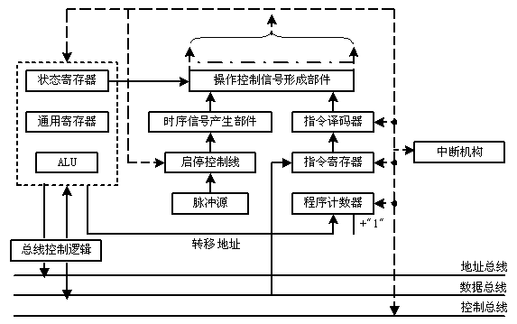
CPU基本组成原理图
指令寄存器----IR
程序计数器---PC
CPU功能：执行指令（最后一步查询并响应中断请求）
控制部件
执行部件
控制器 由 指令译码器 和 控制信号形成部件 组成
CPU 由 执行部件 和 控制部件组成
CPU 包含 数据通路(执行部件) 和 控制器（控制部件）

